Slide 1
VERİ TABANI YÖNETİM
SİSTEMLERİ PROJESİ
Sinema Sistemi Veri Tabanı
Senaryo:
Sinema bilgi sisteminde, bir sinemanın kategorileri, sinema salonları, mescitleri, çalışanları, marketleri, film çeşitleri, filmin dili, müşterileri, aktörleri gibi birçok bilgilerinin saklanması istenmektedir. Bu sistemi hem yönetici hem de kasiyerler aynı zamanlı ekranda görebilecek ve yönetebilecektir.

Slide 2
İş Kuralları
Bir filmin en az bir film türü olur. Bir filmin çok sayıda film türleri olabilir. Bir film türü yalnızca bir filme ait olabilir.
Bir filmin en az bir dili olmalıdır. Bir filmin çok sayıda dili olabilir. Bir dil yalnızca bir filme ait olmalıdır.
Bir filmin çok sayıda yönetmeni olabilir. Bir yönetmen çok sayıda filme sahip olabilir.
Bir çalışanın yalnızca bir pozisyonu olur ve bir pozisyon birçok çalışana ait olabilir.
Her çalışanın en az bir adres bilgisi olmak zorundadır. Bir adres birçok çalışana ait olabilir.
Her adresin yalnızca bir ülkede bulunması gerekir. Ülkeler birçok adresi barındırabilir veya hiçbir adresi barındırmayabilir.
Her ülke birçok il barındırabilirken bir il yalnızca bir ülkede olmalıdır.
Her il birçok ilçe barındırabilirken her ilçe isim benzerliklerinden dolayı birçok ilde de olabilir ya da hiç olmayabilir.
Her markette en az bir çalışan olmalıdır. Her çalışan yalnızca bir markette çalışmalıdır.
Her salon birçok koltuktan oluşurken bir koltuk yalnızca bir salona ait olabilir.
Bir müşteri birçok ödeme yapabilir ve bir ödeme birçok müşteriye ait olabilir.

Slide 3
İş Kuralları
Film bilgileri ödeme tablosunda yer almalıdır. Her ödeme en az bir film içermeliyken her film ödemede bulunmayabilir.
Her ödeme en az bir kasa tarafından yapılır. Her kasa birçok ödeme yapabilmelidir.
Her ödeme en az bir salon bulundurmalıdır. Her salon birçok ödemede olabilir.
Her ödeme en az bir ücret üretmelidir. Her ücret birçok ödemede yer alabilir fakat almak zorunda değildir.
Her ücretin en az bir ücret tipi olmak zorundadır fakat her ücret tipi yalnızca bir ücrete aittir.
Müşterilerin isim, soy isim, eposta ve telefon numaraları saklanmalıdır.
Kasa bilgilerinin içerisinde kasa çalışan kişisi bilinmelidir.
Çalışan bilgileri içerisinde çalışanın ismi, soy ismi, işe alınma tarihi, cinsiyeti, adresi ve pozisyonu bulunmalıdır.
Film yönetmenlerinin isim ve soy isim bilgileri bulunmalıdır.
Ücret tipleri mevcut olmalıdır. Müşteri ücret öderken bu tiplerden yararlanmalıdır.
Salonların ismi, bulunduğu katı, kapasitesi ve koltuklar gibi bilgiler bulunmalıdır.
Filmlerin çıkış tarihi, ismi, puanlaması, uzunluğu gibi bilgiler tutulmalıdır.

Slide 4
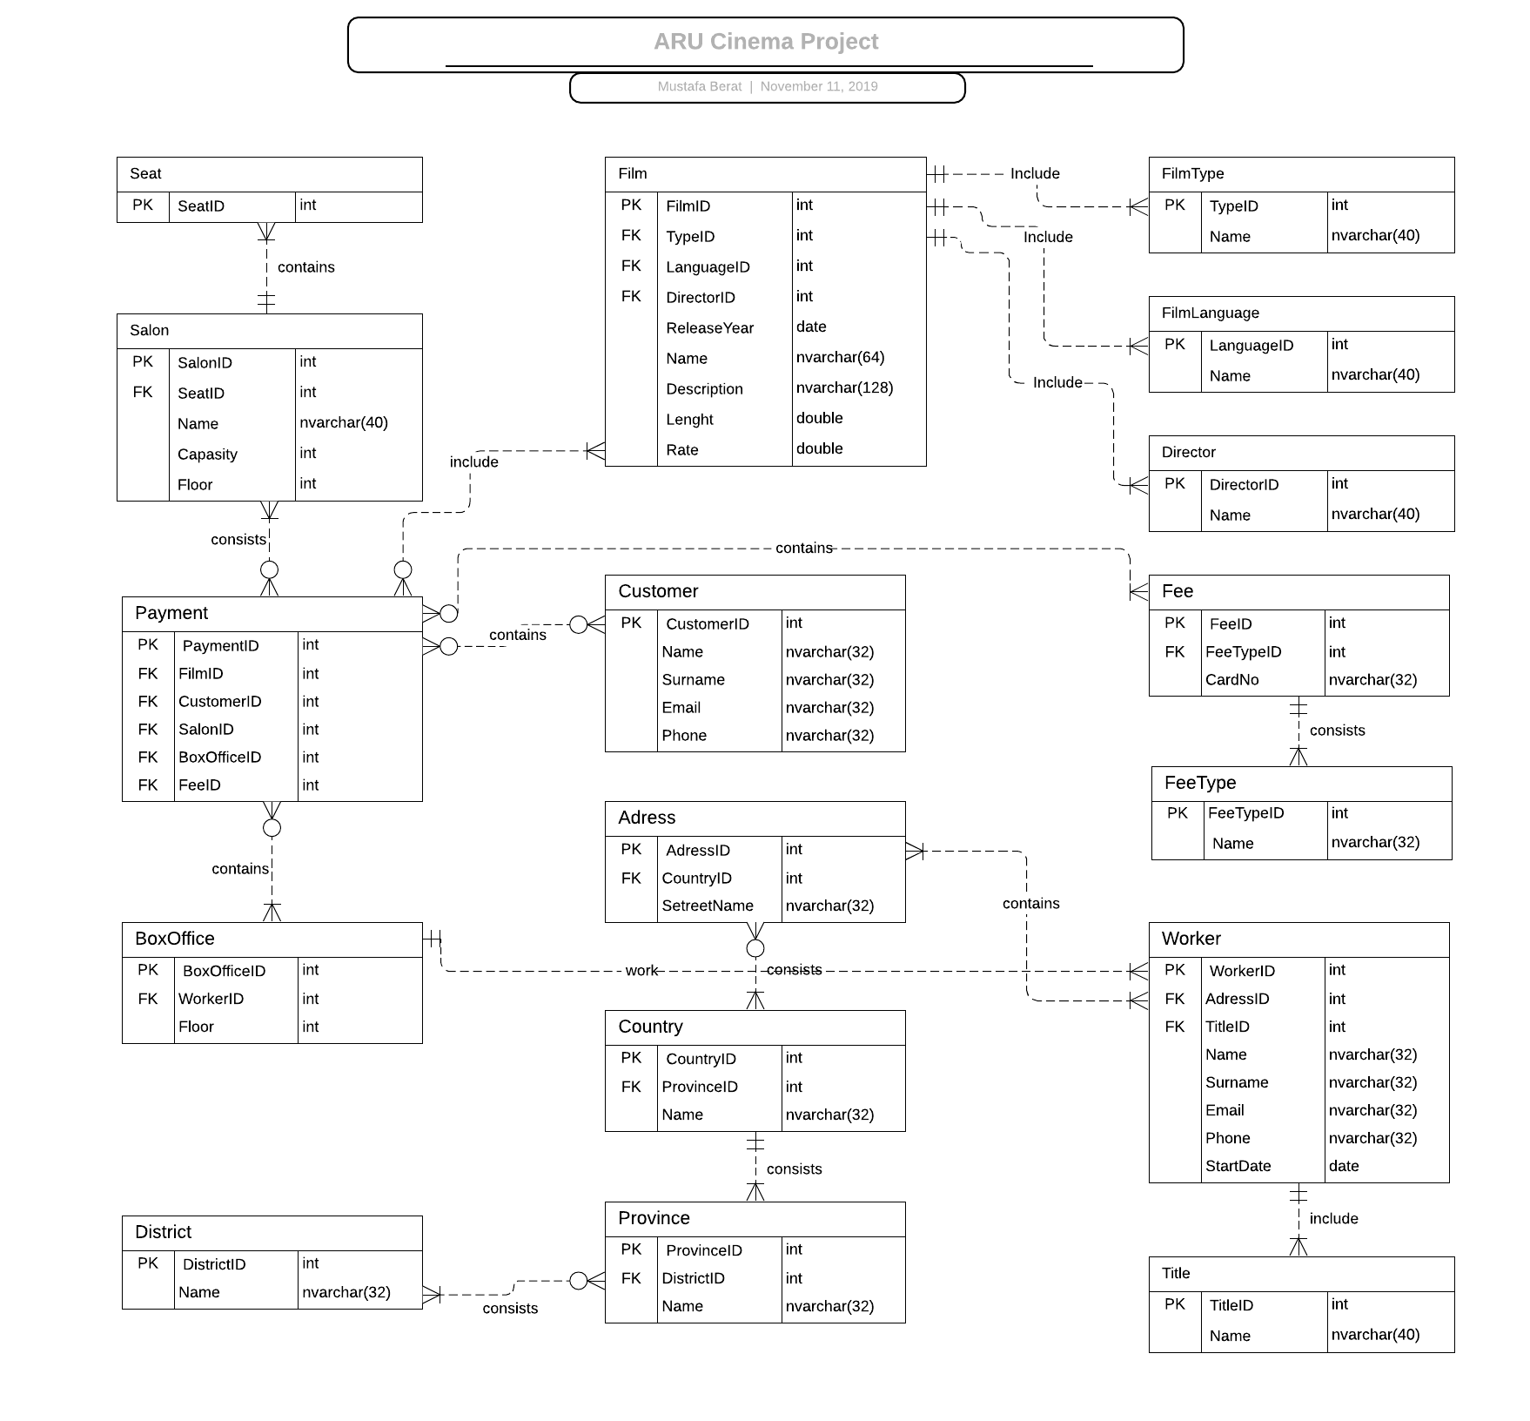
Kavramsal Model

Slide 5
Mantıksal Model
Film (FilmID:int, TypeID:int, LanguageID:int, DirectorID:int, ReleaseYear:date, Name: nvarchar(64), Description:nvarchar(128), Length:double, Rate:double)
Salon (SalonID:int, SeatID:int, Name: nvarchar(40), Capasity:int, Floor:int)
Payment (PaymentID:int, FilmID:int, CustomerID:int, SalonID:int, BoxOfficeID:int, FeeID:int)
Customer (CustomerID:int, Name: nvarchar(32), Surname:nvarchar(32), Email: nvarchar(32), Phone:nvarchar(32))
Adress (AdressID:int, CountryID:int, StreetName: nvarchar(32))
Country(CountryID:int, ProvinceID:int, Name: nvarchar(32))
Province(ProvinceID:int, DistrictID:int, Name: nvarchar(32))
District(DistrictID:int, Name: nvarchar(32))
Fee(FeeID:int, FeeTypeID:int, CardNo: nvarchar(32))
FeeType(FeeTypeID:int, Name: nvarchar(32))
FilmType(FilmTypeID:int, Name:nvarchar(40))
Worker (WorkerID:int, AdressID: int, TitleID:int, Name:nvarchar(32), Surname:nvarchar(32), Email: nvarchar(32), Phone:nvarchar(32), StartDate:date)
Title(TitleID:int, Name:nvarchar(40))
BoxOffice (BoxOfficeID:int, WorkerID: int, Floor:int)
FilmLanguage(FilmLanguageID:int, Name:nvarchar(40))
FilmDirector(DirectorID:int, Name:nvarchar(40))
Seat (SeatID:int)

Slide 6
Tabloların Oluşturulması
CREATE TABLE [FilmLanguage] ( [LanguageID]
, [Name] nvarchar(40), PRIMARY KEY ([LanguageID]) );
CREATE TABLE [Film] ( [FilmID]
, [TypeID]
, [LanguageID]
, [DirectorID]
, [ReleaseYear]
, [Name] nvarchar(64), [Description] nvarchar(128), [Lenght] double, [Rate] double, PRIMARY KEY ([FilmID]) );
CREATE TABLE [FilmLanguage] ( [LanguageID]
, [Name] nvarchar(40), PRIMARY KEY ([LanguageID]) ); CREATE TABLE [Payment] ( [PaymentID]
, [FilmID]
, [CustomerID]
, [SalonID]
, [BoxOfficeID]
, [FeeID]
, PRIMARY KEY ([PaymentID]) );
CREATE TABLE [Customer] ( [CustomerID]
, [Name] nvarchar(32), [Surname] nvarchar(32), [Email] nvarchar(32), [Phone] nvarchar(32), PRIMARY KEY ([CustomerID]) );
CREATE TABLE [FilmType] ( [TypeID]
, [Name] nvarchar(40), PRIMARY KEY ([TypeID]) );
CREATE TABLE [Director] ( [DirectorID]
, [Name] nvarchar(40), PRIMARY KEY ([DirectorID]) );

Slide 7
Tabloların Oluşturulması
CREATE TABLE [Salon] ( [SalonID]
, [SeatID]
, [Name] nvarchar(40), [Capasity]
, [Floor]
, PRIMARY KEY ([SalonID]) );
CREATE TABLE [BoxOffice] ( [BoxOfficeID]
, [WorkerID]
, [Floor]
, PRIMARY KEY ([BoxOfficeID]) );
CREATE TABLE [Worker] ( [WorkerID]
, [AdressID]
, [TitleID]
, [Name] nvarchar(32), [Surname] nvarchar(32), [Email] nvarchar(32), [Phone] nvarchar(32), [StartDate]
, PRIMARY KEY ([WorkerID]) );
CREATE TABLE [Salon] ( [SalonID]
, [SeatID]
, [Name] nvarchar(40), [Capasity]
, [Floor]
, PRIMARY KEY ([SalonID]) );
CREATE TABLE [Seat] ( [SeatID]
PRIMARY KEY ([SeatID]) );
CREATE TABLE [Title] ( [TitleID]
, [Name] nvarchar(40), PRIMARY KEY ([TitleID]) );

Slide 8
Tabloların Oluşturulması
CREATE TABLE [Adress] ( [AdressID]
, [CountryID]
, [StreetName] nvarchar(32), PRIMARY KEY ([AdressID]) );
CREATE TABLE [District] ( [DistrictID]
, [Name] nvarchar(32), PRIMARY KEY ([DistrictID]) );
CREATE TABLE [Country] ( [CountryID]
, [ProvinceID]
, [Name] nvarchar(32), PRIMARY KEY ([CountryID]) );
CREATE TABLE [Fee] ( [FeeID]
, [FeeTypeID]
, [CardNo] nvarchar(32), PRIMARY KEY ([FeeID]) );
CREATE TABLE [Province] ( [ProvinceID]
, [DistrictID]
, [Name] nvarchar(32), PRIMARY KEY ([ProvinceID]) );
CREATE TABLE [FeeType] ( [FeeTypeID]
, [Name] nvarchar(32), PRIMARY KEY ([FeeTypeID]) );

Slide 9
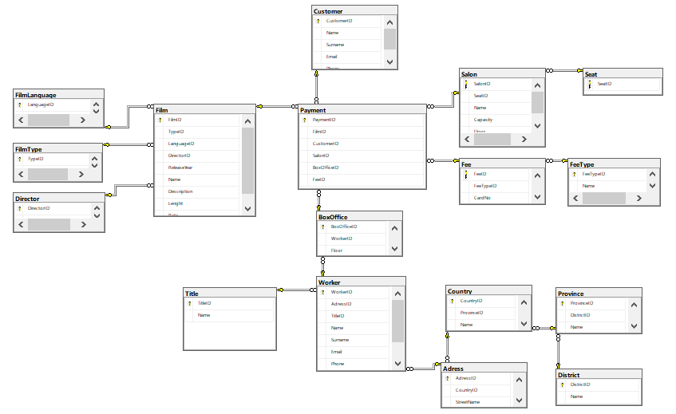
Diagram

Slide 10
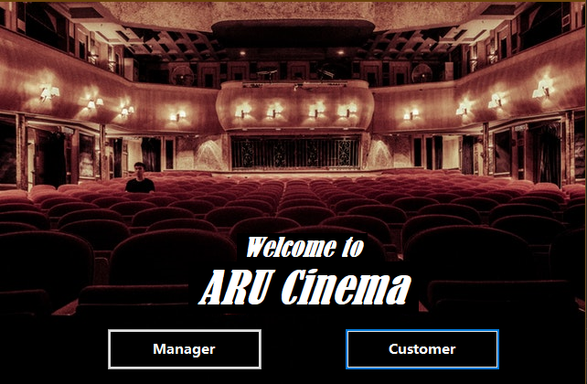
Bu sayfa ana sayfadır ve aslında sistem burada kullanıcıları ikiye bölüp kişilerin istekleri üzerine nereye gideceklerini daha kolay bulmasını sağlar. Ana sayfa oldukça sade ve şıktır. Sadece karşılama mesajı ve diğer saylara geçiş içim iki adet buton.

Slide 11
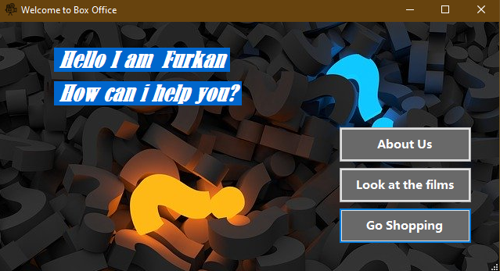
Bu sayfa Box Office sayfadır ve aslında sistem burada kullanıcıları sistem ve firma hakkında sorularını yanıtlayabildiği bir yerdir. Bu sayfada hakkımızda butonu, filmlere göz at butonu ve alışverişimi yap butonu mevcuttur. Her buton başka sayfaya geçiş için yapılmıştır. Tasarım yine oldukça şık ve sadedir.

Slide 12
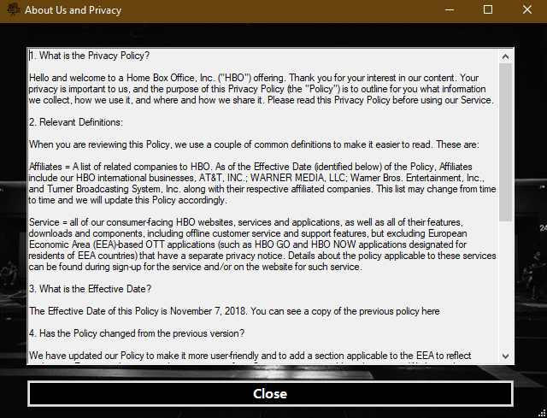
Bu sayfa Hakkımızda sayfadır ve kullanıcının gerek sistem gerekse şirket hakkında tüm bilgileri okuyup alabileceği bir sayfadır. Kullanıcıların güveni için böyle bir sayfa çok gereklidir. Kullanıcı okuduktan sonra sayfayı kapatıp diğer işlemlerine devam edebilir.

Slide 13
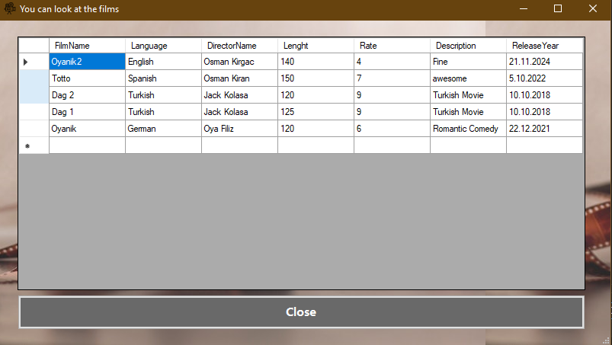
Bu sayfa filmleri göz at sayfasıdır. Kullanıcı mevcut filmleri, filmlerin yönetmenleriyle, filmlerin diliyle, filmin uzunluğu ve puanı gibi birçok ayrıntıyı görebildiği bir sayfadır. Bu sayfadan da kolayca çıkış yapıp diğer işlemlerine devam edebilir.

Slide 14
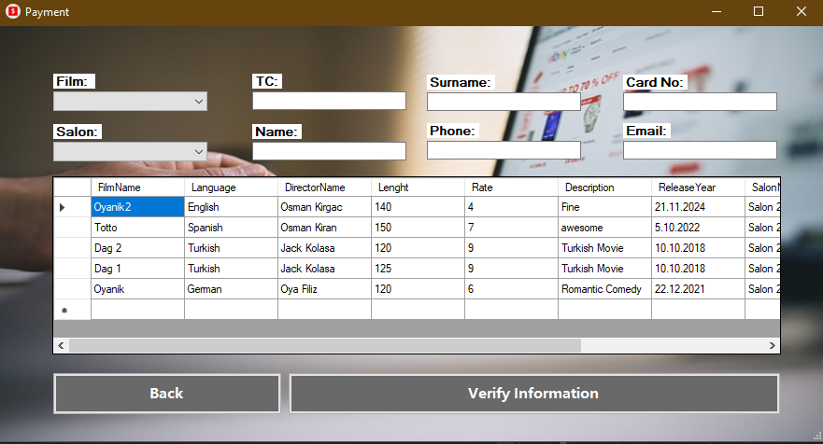
Bu sayfa kişilerin tekrardan filmlere bakabildiği ayrıntıları görüntüleyebildiği bir sayfadır. Kişi eğer isteği üzerine çıkış yapıp işlem yapmayabilir ya da bilgilerini girdiği takdirde sinema biletini alabilirdir. Ek olarak bilgilerin doğru olup olmadığını sistem kontrol etmektedir.

Slide 15
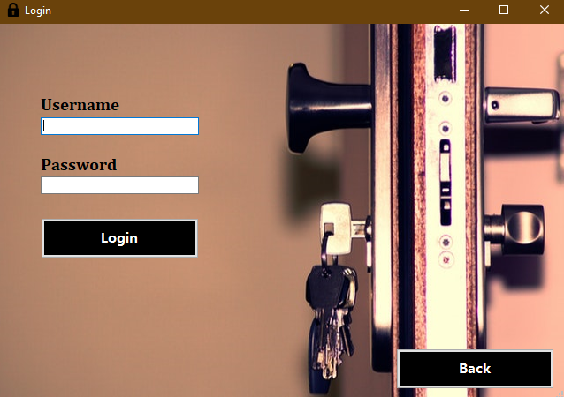
Bu sayfa ise ana sayfadan sadece yöneticilere ayrılmış bir sayfadır. Yönetici kendine ait kullanıcı adını ve şifresini girdikten sonra artık admin özellikleri mümkün olacak ve birçok işlem yapabilecektir. Bunların temeli ise film,salon ya da işçi ekleme gibi ekleme işlemleridir.

Slide 16
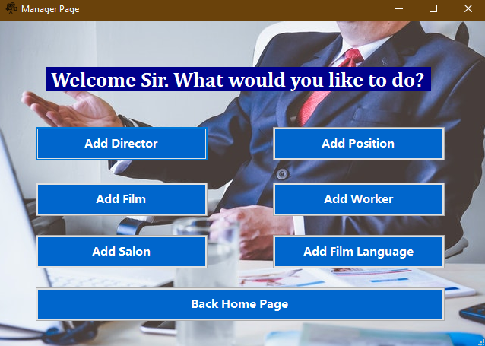
Bu sayfa ise yöneticinin giriş yaptıktan sonra girebileceği admin sayfasıdır. Bu sayfada birçok işlem yapılabilmektedir. Bunlardan en basiti yönetici ana sayfaya dönüş yapabilir. Diğer tuşlar ise sırasıyla: Yönetmen ekleme, Film ekleme, Çalışan pozisyonu ekleme, Çalışan ekleme, Filmler için yeni bir dil ekleme ve salon eklemedir.

Slide 17
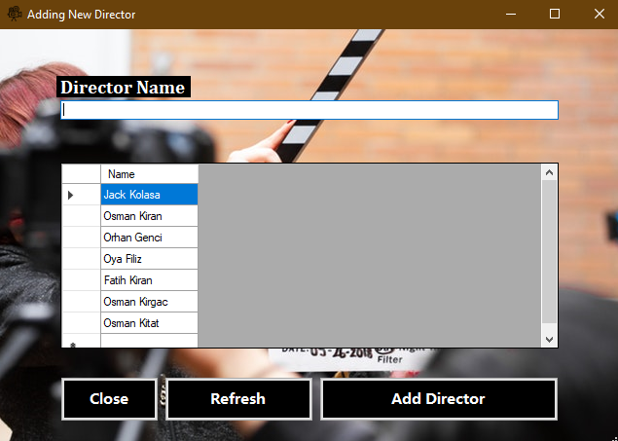
Bu sayfa yönetmen ekleme sayfasıdır. Yönetici istediği gibi sisteme yeni bir yönetici ekleyebilir ya da değiştirebilmektedir. Sistem ise otomatil olarak bu yönetmene bir ID atayıp veri tabanında kaydedecektir. Bunun dışında yönetici tekrardan geri gitmesi için buton vardır.

Slide 18
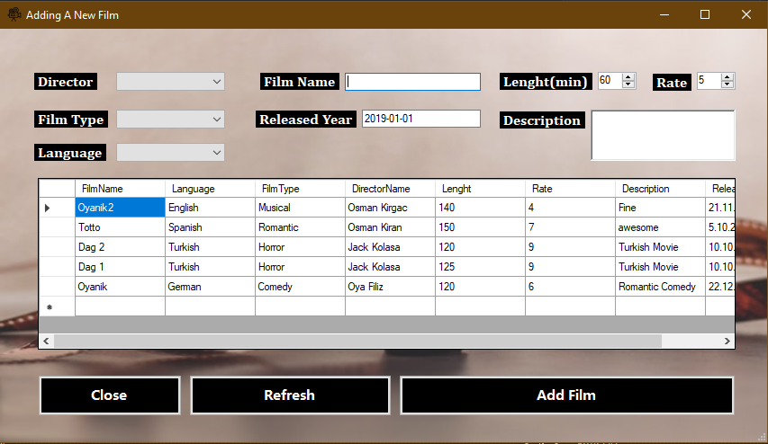
Bu sayfa film ekleme sayfasıdır. Yönetici istediği gibi sisteme yeni bir filmi özelliklerini belirtmek şartıyla ekleyebilir ya da değiştirebilmektedir. Sistem ise otomatik olarak bu filme eşsiz bir ID atayıp veri tabanında kaydedecektir. Bunun dışında yönetici tekrardan geri gitmesi için buton vardır.

Slide 19
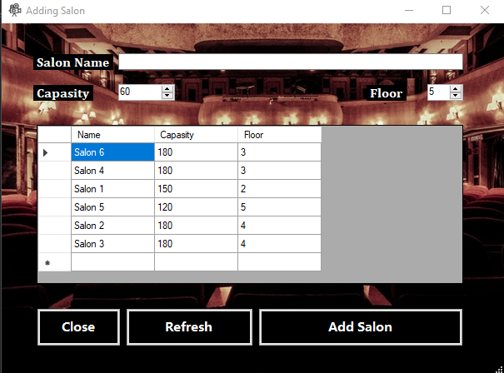
Bu sayfa salon ekleme sayfasıdır. Yönetici istediği gibi sisteme yeni bir salon ekleyebilir ya da değiştirebilmektedir. Salon bilgileri de mevcuttur bunlardan biri salonun kapasitesi birisi ise bulunduğu kattır. Sistem ise otomatik olarak bu salona bir ID atayıp veri tabanında kaydedecektir. Bunun dışında yönetici tekrardan geri gitmesi için buton vardır.

Slide 20
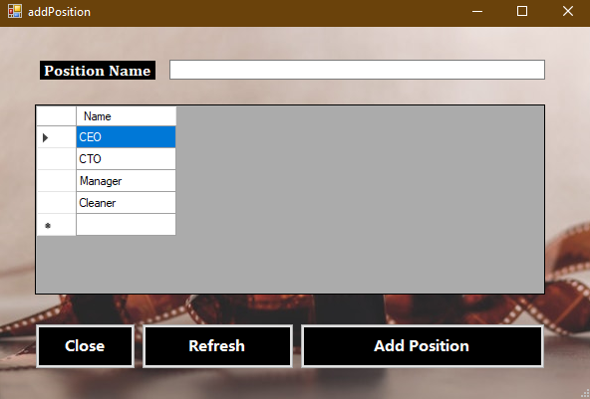
Bu sayfa çalışanların pozisyonları ekleme sayfasıdır. Yönetici istediği gibi sisteme yeni bir pozisyon ekleyebilir ya da değiştirebilmektedir. Çalışan pozisyonları çalışanların daha kolay filtrelenmesi için yapılmıştır. Sistem ise otomatik olarak bu pozisyona bir ID atayıp veri tabanında kaydedecektir. Bunun dışında yönetici tekrardan geri gitmesi için buton vardır.

Slide 21
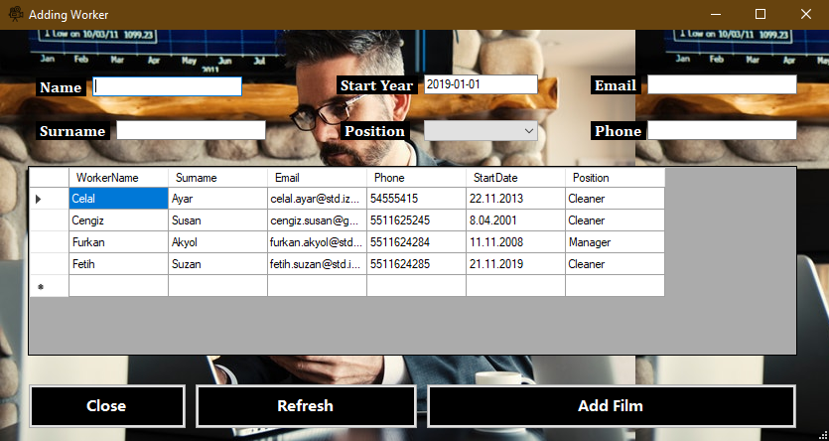
Bu sayfa yeni bir çalışan ekleme sayfasıdır. Yönetici istediği gibi sisteme yeni bir çalışan ekleyebilir ya da çıkarabilir. Sistem ise otomatik olarak bu çalışana bir ID atayıp veri tabanında kaydedecektir. Bunun dışında yönetici tekrardan geri gitmesi için buton vardır.

Slide 22
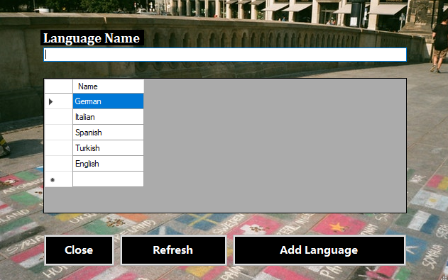
Bu sayfa yeni bir dil ekleme sayfasıdır. Yönetici istediği gibi sisteme yeni bir dil ekleyebilir ya da çıkarabilir. Bu dil bilgisi ise filmleri sınıflandırmak için ayırt edici bir özellik olarak kullanılacaktır. Sistem ise otomatik olarak bu eklenen dile bir ID atayıp veri tabanında kaydedecektir. Bunun dışında yönetici tekrardan geri gitmesi için buton vardır.

Slide 23
Teşekkürler
mustafa.aru@std.izu.edu.tr
github.com/mustafaberat/ARU-Cinema-Project

